Slide 1


計算機組織
3-1 中央處理器
3-2 主記憶體
3-3 執行程式
3-4 匯流排及介面
3-5 輸出入周邊設備
3-6 儲存裝置

Slide 2
摩爾定律(Moore's Law)
「每隔兩年，數位處理器的功能就會倍增，但價格維持不變，或是以減半的價格獲得同樣的功能。」
摩爾定律這些年來大致守恆，這種以指數成長的浪潮，也解釋了為什麼數位革命的步調會愈來愈快了。

Slide 3
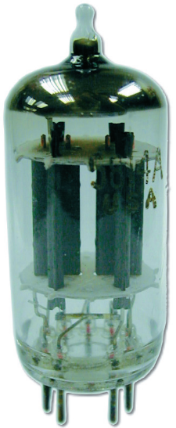
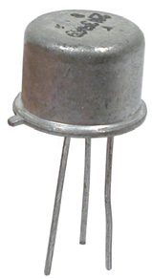
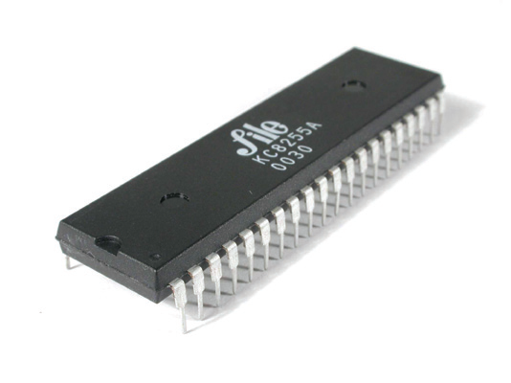
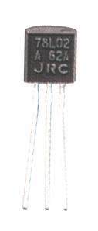
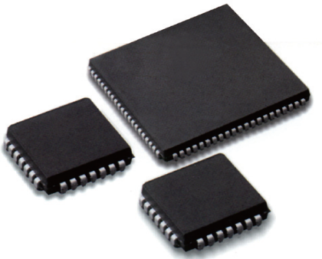
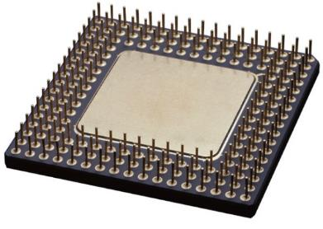
電腦基礎元件由真空管、電晶體、積體電路到超大型積體電路

Slide 4

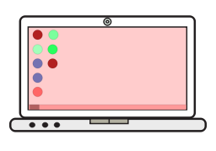
全球三大電腦展
德國漢諾威電腦展（CeBIT；每年三月舉行，但CeBIT 2018改在六月舉行，目前已停辦）
台北國際電腦展（COMPUTEX TAIPEI；每年六月舉行，2020年為第四十屆。）
美國拉斯維加斯國際消費電子展(CES；每年一月舉行)

Slide 5
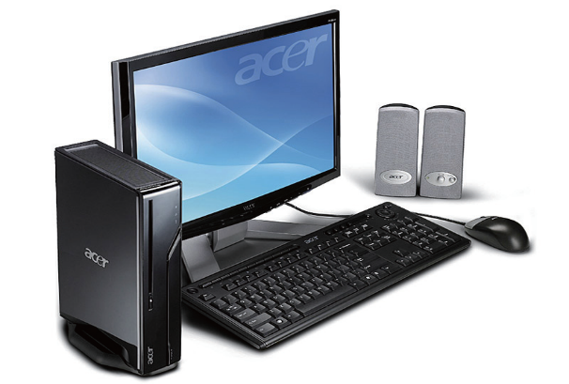
桌上型電腦的造型
日新月異
有些電腦公司整合軟體和硬體的使用介面，串聯VoIP和Wi-Fi等傳輸方式，呈現全新運算裝置，在鍵盤上設計出可放手機或平板電腦的基座，再加上三方通話裝置及獨特的六吋螢幕保護程式，完整提供消費者最簡易便利的操作方式。

Slide 6
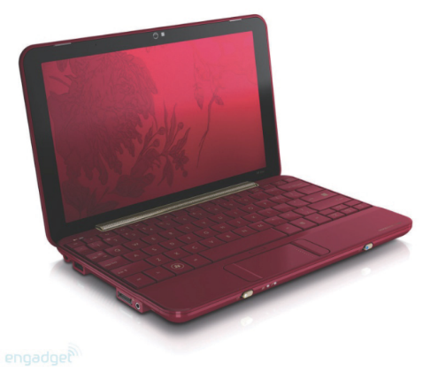
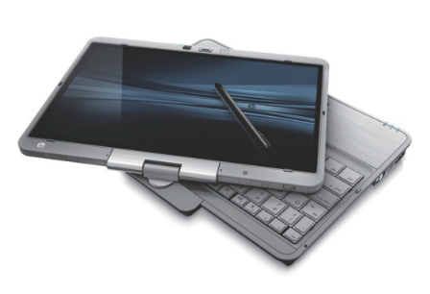

第三波革命(資訊革命；第一波是農業革命，第二波是工業革命)已展開全面性的應用，作為現代人，資訊素養已愈來愈重要。
邁向數位世界「資訊就是力量」的新時代，善用資訊工具是擷取新知的不二法門。
筆記型電腦及平板電腦的發展一日千里(資料來源：HP)

Slide 7

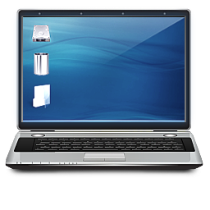

3C
發展3C技術，將可提升全民的生活品質，厚植產業發展潛力。
Computer
(電腦)
Communication
(通訊)
Consumer electronics
(消費性電子產品)

Slide 8

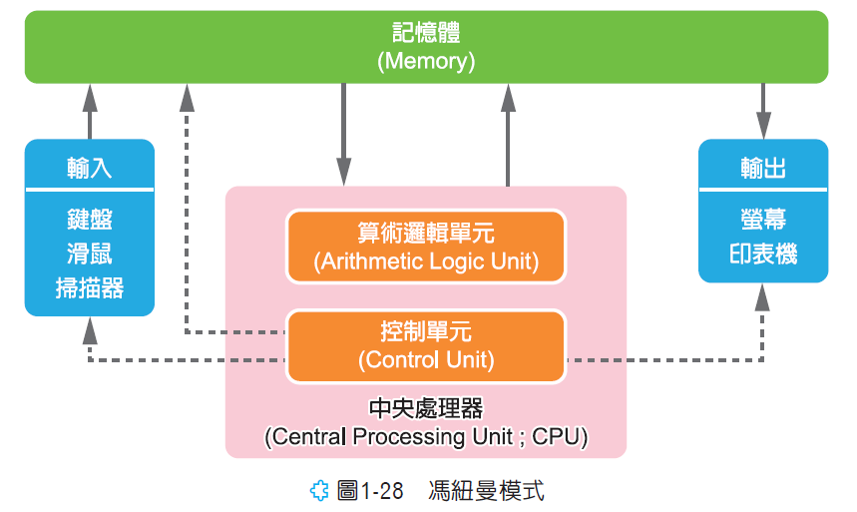
馮紐曼模式

Slide 9
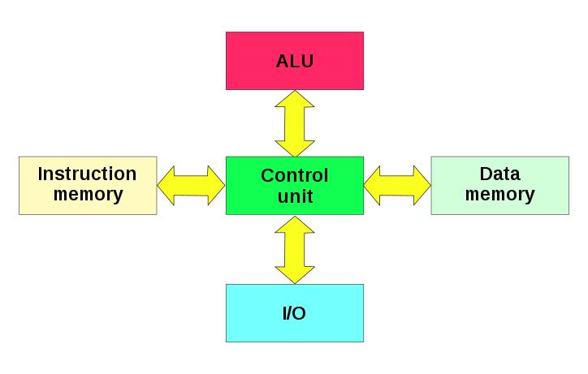
哈佛架構（Harvard architecture）
  源於Harvard Mark I，與馮紐曼模式不同處在於指令和資料分開儲存

Slide 10
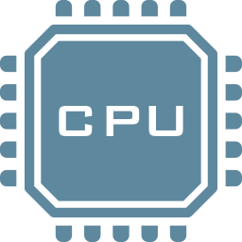
3-1 中央處理器
中央處理器(Central Processing Unit；CPU)是計算機的大腦，是一個電路極為複雜的晶片，用來執行儲存在記憶體的程式指令，控制數位資料的處理及運算。
CPU主要有兩部分：
  控制單元(Control Unit；CU)
  算術邏輯單元(Arithmetic Logic Unit；ALU)

Slide 11
暫存器
中央處理器有一個極小的儲存裝置，稱為暫存器(register)，可以暫時存放指令或資料。
暫存器的存取速度比主記憶體快，可大大增高CPU的效能。
  指令暫存器(Instruction Register)：儲存所執行指令。
  程式指標暫存器(Program Counter)：記錄目前程式正在執行的指令位址之。

Slide 12
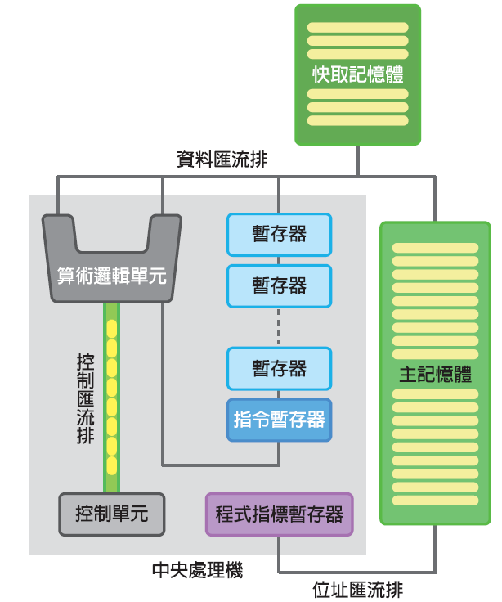
中央處理器和記憶體的連結架構圖

Slide 13

紅旗電腦
宏碁電腦因自創品牌「Acer」而享譽國際，大家眾口鑠金地將「碁」字讀成ㄐ一，其實「碁」的讀音應為ㄑ一ˊ，同「棊」字，是「棋」的本字。如果你堅持要將宏碁電腦讀成「紅旗」電腦，恐怕連賣電腦的通路商也會有聽沒有懂呢。
後來宏碁設立了子公司明碁，它的自創品牌「BenQ」已在手機市場佔有一席之地，然而，前幾年明碁就悄悄地將公司名稱改為明「基」，避開了讀錯音的尷尬。
因為宏碁是國內電腦龍頭老大之一，因此在
大部分電腦的中文輸入法裡，早已將「碁」
字同時列在ㄐ一與ㄑ一ˊ的選項中了。

Slide 14
控制單元
負責控制電腦執行程式的流程。
負責指揮各個系統單元執行所須進行的任務。
必須協調各個系統單元間的運作。
例如：它會從記憶體將所須執行的程式指令搬到暫存器並對指令解碼，然後交給算術邏輯單元運算，再將運算結果放回暫存器或記憶體。

Slide 15
算術邏輯單元
是算術單元及邏輯單元的合稱，負責加法、減法、乘法及除法等數學運算。
負責AND、OR、XOR(eXclusive OR；兩者相同為0、反之為1)及NOT等邏輯運算。
  邏輯運算用來做位元的操作，並用來判斷決定程式流程的某些條件是否成立。
  通常是「大於條件」、「等於條件」及「小於條件」等，例如：判斷兩個數的大小等。

Slide 16
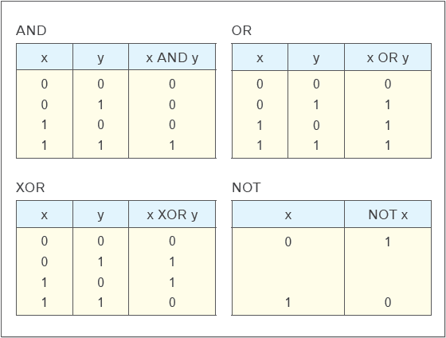
AND、OR、XOR及NOT等邏輯運算

Slide 17
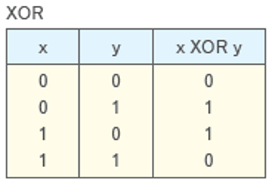
XOR (Exclusive OR; ⊕)
1⊕1⊕0⊕1 = 0⊕0⊕1
= 0⊕1 = 1
1⊕0⊕0⊕1 = 1⊕0⊕1
= 1⊕1 = 0
Mask用途
1⊕0 = 1 (⊕0 = 1) 1⊕1 = 0 (⊕1 = 1)
0⊕0 = 0 (⊕0 = 0) 0⊕1 = 1 (⊕1 = 0)
10010⊕11001 = 01011 (⊕11001 = 10010)
挑石頭遊戲
將石頭數化成二進位後，再做XOR

Slide 18
匯流排
在中央處理器和記憶體的連結架構裡，有一些用來傳輸電子訊號的傳輸工具，稱為匯流排(bus)。
分為：
  控制匯流排(control bus)
  位址匯流排(address bus)
  資料匯流排(data bus)

Slide 19
匯流排
控制匯流排
讓控制單元可以操控算術邏輯單元的運算。
位址匯流排
將所要執行的程式位址傳到中央處理器內的程式指標暫存器。
資料匯流排
可供各單元間進行資料交換。

Slide 20


3-1 中央處理器
在微處理器的發展史上，最主要是
Intel 和 AMD 的兩雄對決，當然還
有其他競爭者，如：Motorola及
VIA(威盛)等。
微處理器的設計極為複雜，很多關鍵的設計都已被這些主要的設計公司專利化。
這些公司又常因侵權而引發訴訟，最後通常會謀求妥協方案，彼此互相交換專利設計。

Slide 21
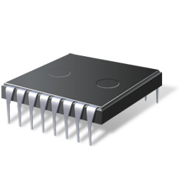
微處理器發展簡史
請點我

Slide 22
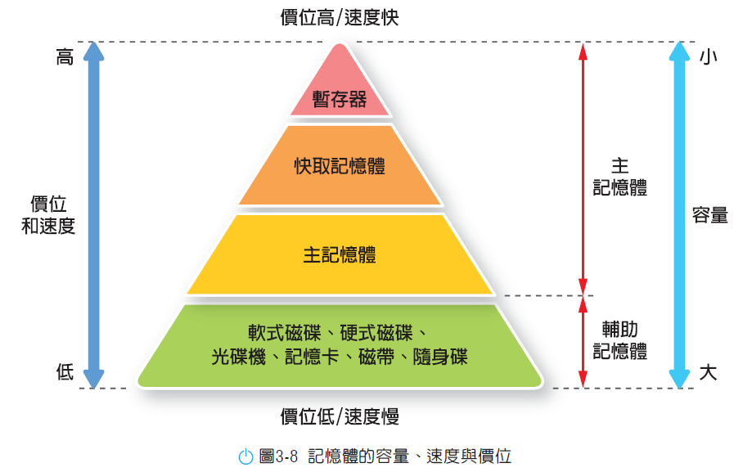
3-2 主記憶體
記憶體依速度、單位價格及屬性等分成多種類型。

Slide 23
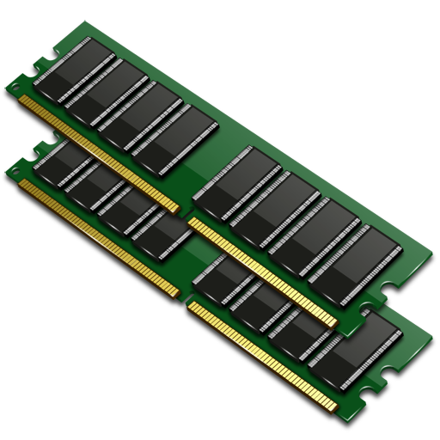
3-2 主記憶體
記憶體是用來儲存數位資料以及運算後的結果。
在馮紐曼模式裡，記憶體同時儲存程式及資料，當操作不同程序時，只要載入相對應的程式即可，不必另外改變硬體。

Slide 24
3-2 主記憶體
暫存器 (register)
速度最快但單位價格最高。
快取記憶體 (cache)
位於CPU內，介於CPU和記憶體間。
速度比暫存器慢，單位價格較便宜，容量也比暫存器多。
速度比主記憶體快，單位價格較貴，容量也比主記憶體少。

Slide 25
3-2 主記憶體
CPU執行時，若每次都從主記憶體擷取資料，因主記憶體傳送資料到CPU的速度較慢，效率會較差，因此使用快取記憶體(cache)可提高CPU與記憶體間之頻寬。
馮紐曼瓶頸 (von Neumann Bottleneck)
不論CPU與記憶體的速度有多快，整個系統的速度終將受限於匯流排(bus)的速度。

Slide 26
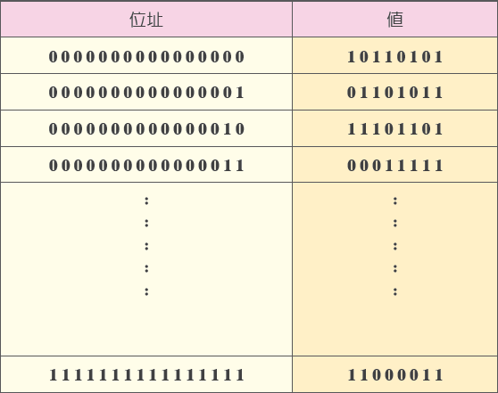
3-2 主記憶體
主記憶體的每個位置都有個位址，才能去存取它的內容。
以16個位元表示位址，最多可表示2¹⁶ = 65536個位址

Slide 27
3-2 主記憶體
假設每個位置存放8個位元(1 byte)，若電腦有32 MB，至少需要幾個位元來表示位址呢？也就是多少位元，其組合數至少有32M種呢？
log₂32M = log₂2²⁵ = 25個位元

Slide 28
3-2 主記憶體
記憶體類別
RAM
(隨機存取記憶體)
ROM
(唯讀記憶體)
兩者都可隨機讀取資料，但RAM才可讓使用者隨意改寫內容。

Slide 29
3-2 主記憶體
RAM一旦關機後， 資料就不見了。
RAM有兩種主流：
RAM
SRAM (靜態隨機存取記憶體)
DRAM (動態隨機存取記憶體)

Slide 30
SRAM
靜態隨機存取記憶體
以正反器(flip-flop gate)儲存資料。
取名「靜態」的原因是因為只要電源維持住， 並不需要做更新(refresh)的動作。
速度較快，價錢也貴些。

Slide 31
DRAM
動態隨機存取記憶體
以電容器(capacitor)儲存資料。
因電容器會隨時間逐漸失去電容量，因此須動態週期性地更新(refresh)內容，故取名為動態隨機存取記憶體。
速度較慢，但價錢便宜許多。
在相同的晶片面積下，DRAM容量大於SRAM四倍以上；但在速度上，SRAM卻是比DRAM快四倍以上。

Slide 32
ROM
ROM在關機後，仍可維持資料內容，可用來儲存開機使用的程式。
PROM(可程式化的唯讀記憶體) | 可讓使用者儲存所需的程式，一旦儲存後，就不可再改寫。
EPROM(可擦拭及程式化的唯讀記憶體) | 可以改寫，但必須以紫外線照射來擦拭。
EEPROM(可以電子擦拭及程式化的唯讀記憶體) | 可直接從電腦進行改寫，最為方便，廣泛應用於BIOS晶片及快閃記憶體。

Slide 33
3-2 主記憶體
雖然主記憶體速度比快取記憶體等慢，但比起硬碟，還是快了許多倍。
記憶體愈大、就能將愈多程式及資料從硬碟載入至記憶體中，CPU的執行效率也就愈高。
若程式資料太大或太多而無法載入有限的記憶體中，CPU就必須從硬碟中讀取資料或程式，整個速度就慢了許多。

Slide 34
3-3 執行程式
擷取指令：CPU執行時，先由控制單元擷取(fetch)所要執行的指令，放在指令暫存器。
解碼指令：所抓到的東西都是二位元字串，每個指令可能包括指令動作及資料，當抓到指令時，可由查表法進行解碼(decode)動作。
執行指令：當找到該指令對應的運算動作，就交給算術邏輯單元來執行(execute)，執行完所得的結果再由控制單元協助儲存回記憶體。

Slide 35
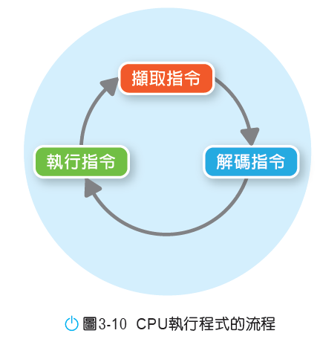
CPU執行程式的流程
完成一個指令後，再重複同樣流程處理下一個指令，CPU就這樣循環進行運作。

Slide 36
生產線技術
為增進CPU效率，當算術邏輯單元正在執行時，控制單元會開始進行下一個擷取指令的動作。
此方式如同汽車工廠的生產線(pipeline)，某單元完成汽車某零件的裝配後，交給後面單元繼續完成，同時它也接著進行下一部汽車的零件裝配。
將CPU執行程式的流程，以生產線方式進行，稱為生產線技術(pipelining)，可大大提升CPU的執行效率。

Slide 37
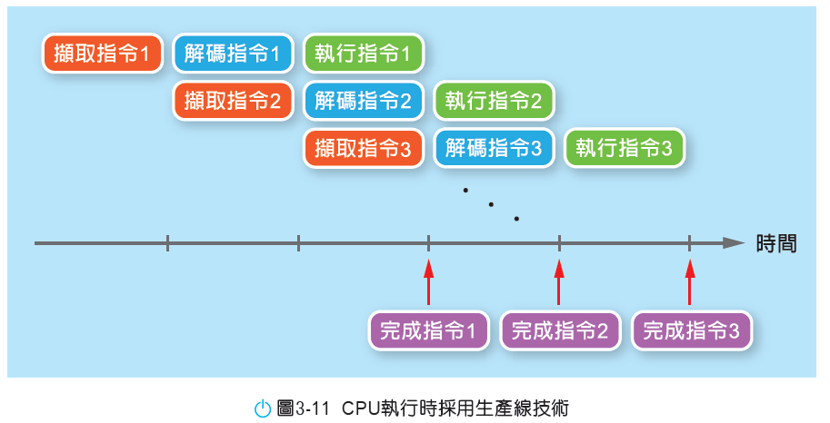

Slide 38
3-4 匯流排及介面
電腦主機板上用來傳輸電子訊號的傳輸工具，稱為匯流排(bus)，包括：
  系統匯流排：負責CPU與記憶體間的資料傳送。
  擴充匯流排：保留一些連接給使用者彈性使用。
匯流排一次所能傳輸的資料量，稱為匯流排寬度(buswidth)，它會和CPU每次所能處理的位元數相容。

Slide 39
連接埠
例如：將USB連接埠從1.0升級為2.0，須先購買USB 2.0介面卡，它可插到主機板PCI擴充槽，而它的USB插槽正好就可裝在主機殼的外表上。
這種外部連接端稱為連接埠(port)，有兩種型態：
  序列埠(serial port)：每次傳一個位元。
  平行埠(parallel port)：每次傳一組位元。

Slide 40
ISA、PCI、AGP
80年代最當紅的高速匯流排是ISA，其傳輸速率只有8.33 Mb/s。
90年代，PCI的速率133 Mb/s。
隨著高速設備接踵而出，PCI已面臨瓶頸，因此，繪圖卡等高速運作的設備多採用AGP，其傳輸速率為2.1 Gb/s。
它們都可用來連接硬碟及網路卡，也可用來連接需大量資料處理的影像圖形介面。

Slide 41
PCI Express
PCI Express又稱為3GIO(Third Generation I/O Architecture；第三代輸出入架構)。
第三代輸出入架構主要是演進自：
  第一代1980年代的ISA架構(含EISA、MCA與VESA) 。
  第二代1990年代的PCI架構(含AGP、PCI-x與HL等)。

Slide 42
PCI Express
PCI Express的傳輸速率為每秒2.5Gb～8Gb。
由英特爾、康柏、Dell、IBM、微軟等聯手研發，主要是當作晶片(晶片組南北橋)連結、轉接卡的I/O連結、以及1394b、USB 2.0、InfiniBand架構與乙太網路的I/O連結，另外，也可取代AGP匯流排成為繪圖卡的傳輸連結。

Slide 43
USB
USB(Universal Serial Bus；通用序列匯流排)是USB Implementers Forum所開發的連線規格。
針對電腦的外接周邊設備(鍵盤、滑鼠、遊戲控制器、攝影機、儲存裝置、掃描器和其他周邊)所設計，支援隨插即用，讓使用者安裝特定裝置時，能夠省去開啟電腦機箱及重開機的麻煩。
提供操作簡便、擴充性和快速等優點。
支援多台設備，同一埠最多可支援127台設備。

Slide 44

USB傳輸速度
USB規格 | 每秒傳輸速度
USB 1.0 | 1.5 Mb
USB 1.1 | 12 Mb
USB 2.0 | 480 Mb
USB 3.0 | 4.8 Gb

Slide 45
IEEE 1394
IEEE 1394是一種高速序列匯流排的公定標準。
Apple命名為FireWire，Sony稱它為i.Link。
提供隨插即用功能，提供個人電腦相容性的延伸介面，具有保證頻寬的傳輸模式，適用於消費性電子聲訊／視訊產品、儲存周邊及可攜式裝置。
IEEE 1394的資料傳輸速度為每秒400 Mb，新版的IEEE 1394b規格，傳輸速度為每秒3.2 Gb。

Slide 46
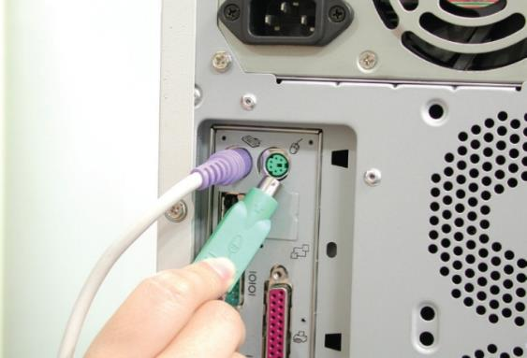
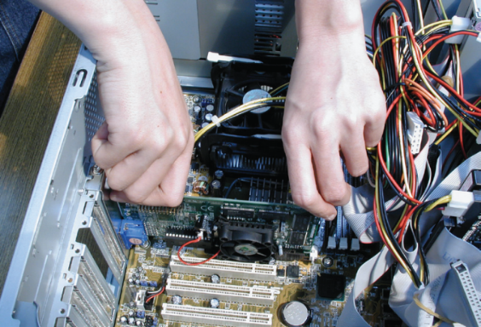
隨插即用
隨插即用讓安裝電腦裝置的過程，如同「將插頭插入插座中」一樣簡單。
周邊設備很容易就可連上主機，必要時再加裝介面卡

Slide 47
3-5 輸出入周邊設備
輸入子系統：負責將程式及資料放入電腦裡，如：鍵盤、滑鼠及掃描器等。
輸出子系統：負責將處理後的結果送出電腦，如：螢幕及印表機等。
廣義的輸出入子系統包括次要的儲存設備(secondary storage device)，例如：磁碟、光碟片及磁帶等。

Slide 48
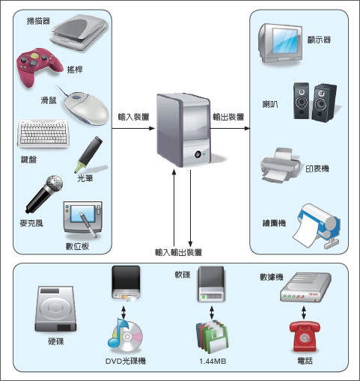
計算機的輸出入裝置

Slide 49
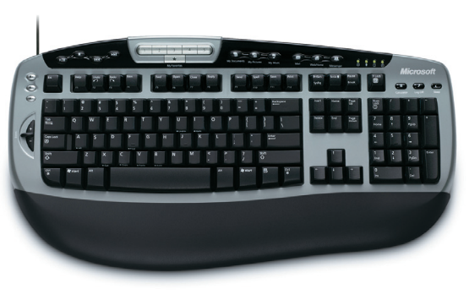
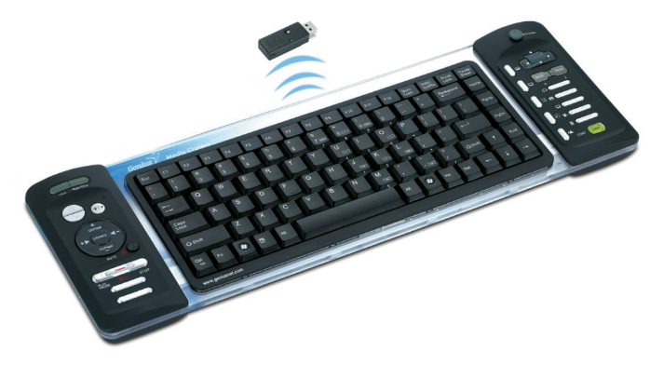
鍵盤 (keyboard)
鍵盤是輔助我們將訊息輸入電腦的重要輸入設備，其字符位置和打字機類似，與主機板連接的介面規格主要為PS2及USB。
傳統鍵盤與無線鍵盤

Slide 50
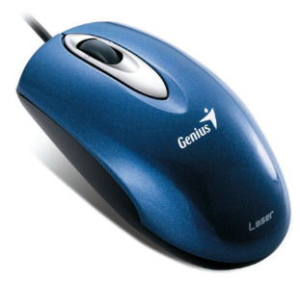
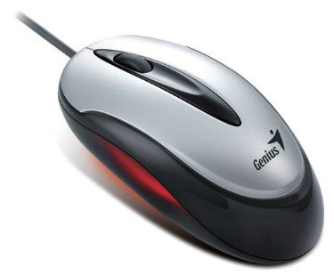
滑鼠 (mouse)
滑鼠是另一個輔助我們將訊息輸入電腦的重要輸入設備，與主機板連接的介面規格主要為PS2及USB。
其種類大致分為二鍵、三鍵、二鍵加小滾輪(可方便瀏覽超過顯示範圍的頁面)及軌跡球式的滑鼠。

Slide 51
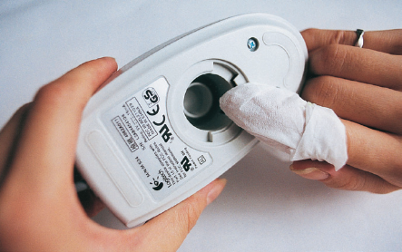
滑鼠 (mouse)
按滑鼠運作原理分類：
機械式
滑鼠
利用腹部滾球來帶動座標滾軸。使用久了，滾球容易有污垢，須擦拭滾球及滾軸上的汙垢，才可增加滑鼠靈敏度及使用壽命。
光學式
滑鼠
利用腹部的發光體和感光器來感應滑鼠的座標位置。

Slide 52
掃描器
掃描器是將掃描的文件以數位影像格式儲存。
擷取文件影像的方式：
先將光線投射到文件上，因文件明暗不同的區域，使反射光有不同的強度，由感光元件將反射回來的光轉換為數位資料，再經由掃描軟體讀入數據，最後組成數位影像。
儲存檔案格式有TIFF、BMP、GIF與PCX等。

Slide 53
掃描器
掃描器的種類：
掃描器的解析度以掃描時每英吋的取樣點數(dpi；dot per inch)表示。掃描時設定的dpi愈高，所獲得的資料愈精密，儲存所需空間也愈大。
掌上型
掃描器
平台式
掃描器
饋紙式
掃描器
滾筒式
掃描器

Slide 54
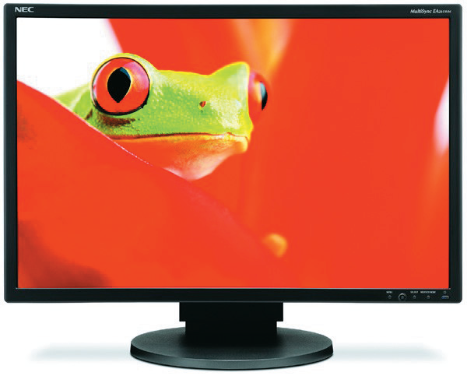
螢幕
螢幕又稱顯示器(monitor)，是電腦最主要的輸出設備。
傳統的螢幕為陰極射線映
像管顯示器(CRT)，既粗
大又笨重，已被既輕且薄
的液晶螢幕(LCD)所取代。
液晶螢幕已成為主流

Slide 55
印表機
印表機是另一個重要的輸出周邊設備。
解析度以印出時每英吋的列印點數(dpi；dot per inch)表示。
印表機的種類可分為：
點矩陣
印表機
噴墨式
印表機
雷射
印表機
熱轉印
印表機
噴蠟
印表機

Slide 56
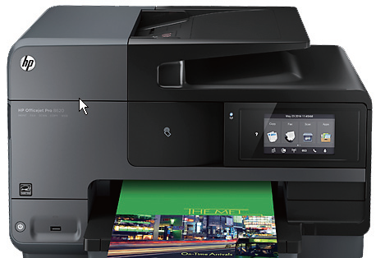
多功能印表機
愈來愈多的印表機款式結合其他功能，例如：
  四合一印表機：可印製報表、傳真、影印及掃描。
  相片印表機：專門針對印製數位相片而設計。
  迷你印表機：玩到哪裡、照到哪裡、印到哪裡。
多功能印表機兼具印表、傳真、影印及掃描功能(資料來源；HP)

Slide 57
3-6 儲存裝置
磁性儲存裝置的基本原理，是利用某些物質可以磁化的特性，將資料記錄下來。
在這些磁化物質表面有個多點的陣列，每個點可磁化成代表數位訊號一個位元的0與1。

Slide 58
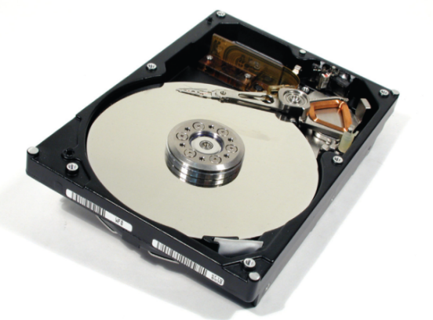
硬碟 (hard disk)
硬碟是電腦儲存資料最重要的地方，內部有圓形碟片及讀寫頭。
程式及資料平時通常放在硬碟，執行時才從硬碟載入主記憶體，因此是極為重要的儲存設備，
硬碟單位已從GB升級到TB。
固態硬碟儲存裝置的內部並
沒有圓形碟片，比較省電
及耐震，成本也較高。
硬碟的內部結構

Slide 59
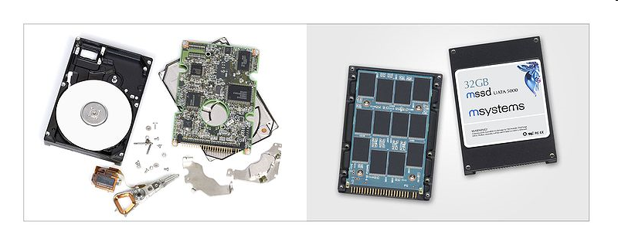
傳統硬碟 vs. 固態硬碟
Source: Wikipedia

Slide 60
磁帶
磁帶容量比硬碟要大許多，通常用來備份。
現今磁帶備份的資料動輒以兆位元組(TeraByte；TB)計，容量超大。
備份的另一選擇是使用RAID磁碟陣列。RAID上有多顆硬碟，當有硬碟故障時，系統會自動調整，使資料不會喪失。

Slide 61
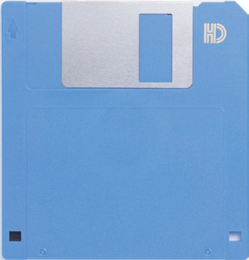
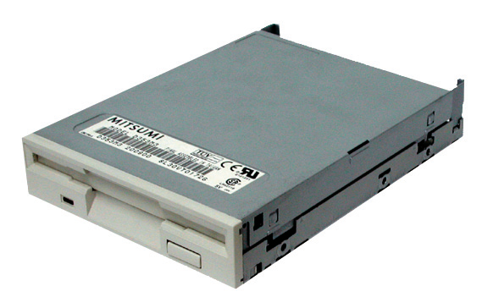
軟式磁碟片、Zip及MO
軟式磁碟片曾是90年代最主要的可攜式儲存媒介。
Zip(IOMEGA於1995年推出)及MO(SONY於1988年推出)是90年代大量資料可攜式儲存媒介。
隨著光碟片及隨身碟的普及，它
們的功能已漸被取代。
軟式磁碟片曾是最流行的攜帶式儲存
設備，已被光碟片及隨身碟所取代

Slide 62
光碟片
新力(Sony)和飛利浦(Philips)在八十年代初期推出CD-ROM。
軟體程式不斷複雜化，消費者對影音品質需求不斷提高，儲存容量650 MB的CD光碟片已不敷使用。
DVD是新一代高儲存容量、資料儲存密度提高的產品。單面單層可儲存4.7GB，最高可儲存雙面雙層，達17GB之多。

Slide 63
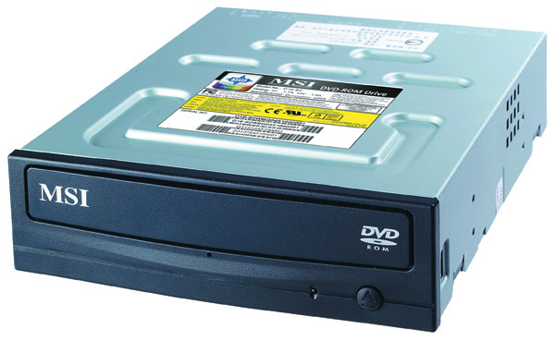
光碟片
計算CD系列(CD-ROM、CD-R、CD-RW或VCD)的存取速度時，單倍速為每秒150 KB。
計算DVD系列(DVD-ROM、DVD-R、DVD-RW或DVDVideo)的存取速度時，單倍速為每秒約1350 KB。
DVD光碟機是很重要的輔助儲存裝置

Slide 64
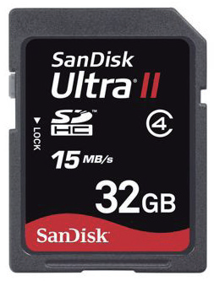
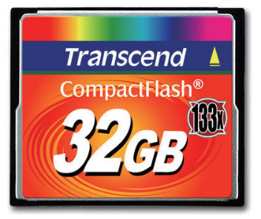
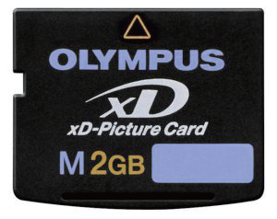
記憶卡
數位相機、PDA……等都利用記憶卡儲存資料。
記憶卡的種類繁多，包括：
  CF
  SM
  SDHC
  MMC
  MS
  xD
各式各樣的記憶卡

Slide 65
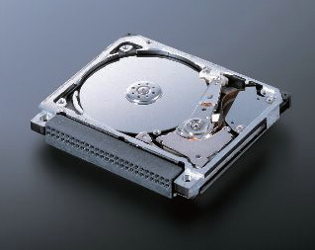
微型硬碟(MD)
微型硬碟(MicroDrive；MD)的主要結構是縮小版的硬碟，連1吋都不到。
MD容量通常較記憶卡高一個等級，但隨著CF等記憶卡製造技術的成熟，高容量已不再是MD的專利。
微型硬碟

Slide 66
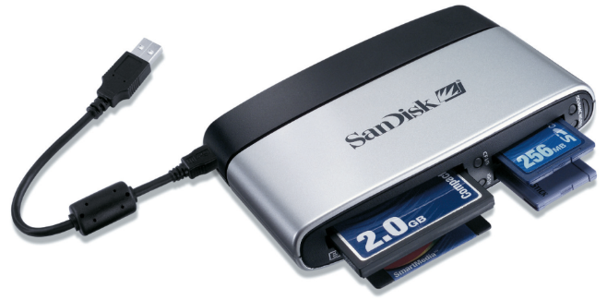
讀卡機
多合一讀卡機可同時讀取多種不同的記憶卡及MD，如：Compact Flash、IBM Microdrive、Smart Media、Secure Digital、Multi Media Card和Memory Stick。各槽間的資料還可以互相拷貝，極為便利。
讀卡機(資料來源：SanDisk)

Slide 67
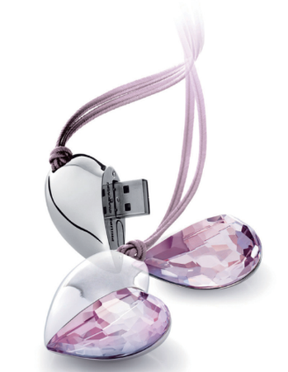
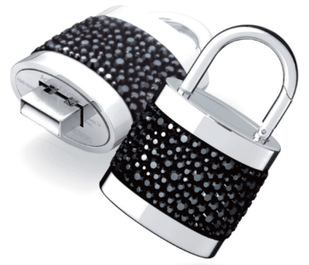
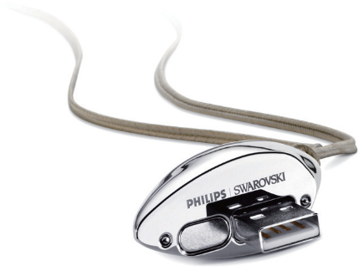
隨身碟
隨身碟(flash disk)又稱大拇哥，意即和大拇指大小差不多，透過USB埠連接電腦，進行存取動作。
其容量已可達GB，造型花樣百出，令人讚嘆。

Slide 68
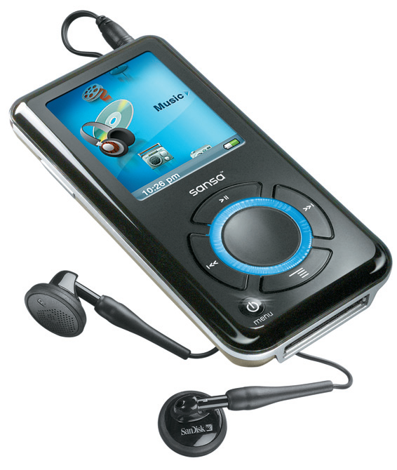
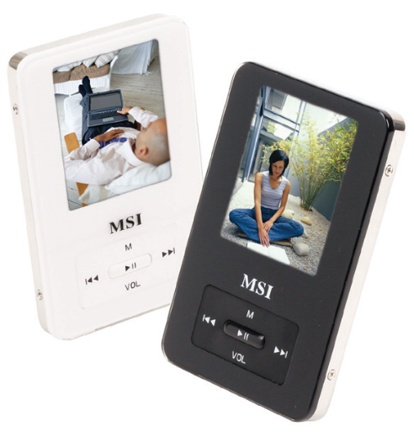
複合式隨身碟
有的隨身碟兼具多項功能，除了可儲存資料外，還具備錄音、MP3及收音機功能。
複合式隨身碟兼具錄音、MP3及收音機功能

Slide 69
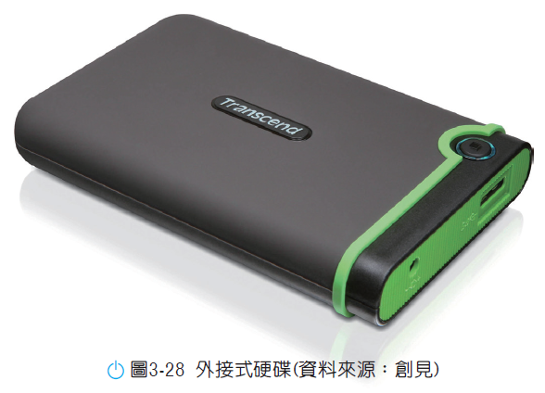
可攜式硬碟
USB外接硬碟是一種體積小且重量輕的攜帶式儲存裝置，大約只有手掌般的大小，而且具有USB連接線即插即用的功能，可輕易地與個人電腦相連接，安裝極為便捷。
體積雖然較隨身碟大，但容量可
達上百GB，是需攜帶大量資料
人士的最愛。

